Slide 1
모바일 FPS 게임
(Void Hunter AR)
AIR 이찬희
이창희
박효인

Slide 2
목차
프로젝트 목표 및 개요
시스템 구성도
진행 상황
문제점 해결 및 방안
향후 계획
질의 응답

Slide 3
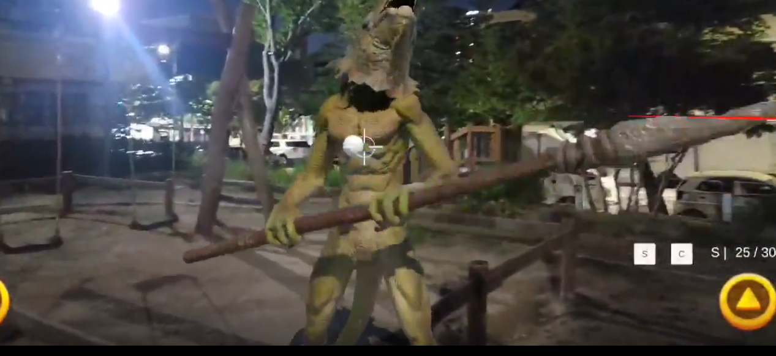
프로젝트 목표
현실과 가상의 경계가 없는 몰입감 제공
다양한 몬스터와 전투 전략 설계
탐험과 모험 요소 강화
성취감과 보상 시스템 설계

Slide 4
시스템 구성도
1.사용자 단말 (스마트폰)
AR 기능 및 FPS UI 렌더링
유저 입력 처리 (터치)
카메라를 통한 실시간 영상 캡처 및 처리
2.게임 클라이언트
몬스터 생성 및 배치 로직
무기 발사 및 충돌 판정 처리
UI 표시
3.AR 모듈 (ARCore/ARKit)
공간 매핑 및 평면 인식
현실 세계와 가상 오브젝트의 정합성 유지

Slide 5
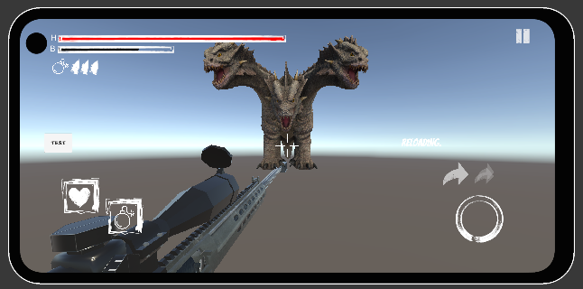
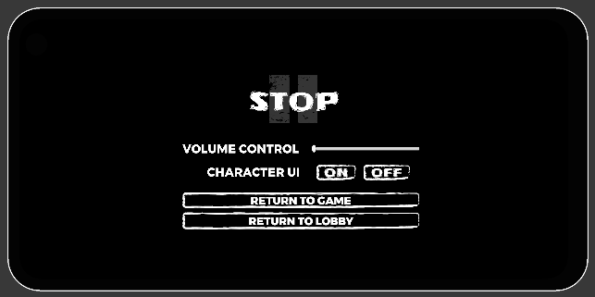
진행 상황
인게임 화면 일시정지 화면

Slide 6


진행 상황
로비 화면 스테이지 선택 화면

Slide 7

문제점 해결 및 방안
몬스터 에셋들과 UI 를 합치며 빌드하는 과정에서
컴파일 오류 발생
--> 합치는 과정에서 변수 명이 오류일 가능성이 커서 쉽게 수정 가능

Slide 8
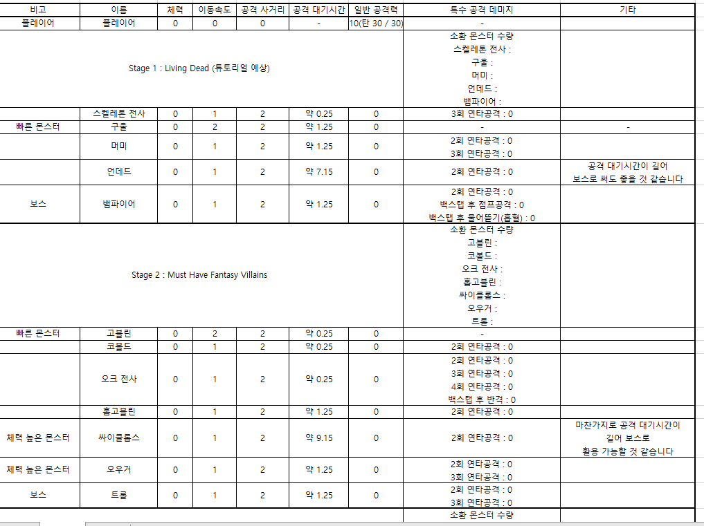
향후 계획
UI 파일과 인 게임 파일을 합치고 빌드 후 테스트 진행
->버그가 생기면 컴파일 오류 확인 후 수정
몬스터 밸런싱 패치
-> 모든 빌드가 끝난 후 몬스터 밸런스만 맞추면 완성
***서버 생성 및 멀티플레이 도전***

Slide 9
질의 응답

